Slide 1
Hållbart flyg- och fartygsbränsle
”Made in Umeå”
Notes:
Flyget är viktigt för Umeå,
Flyget är viktigt för Umeå Energi – fler andra mer internationella samarbeten
Viktigt att flyget kan möta behov av minskad klimatpåverkan
I den här utvecklingen händer något – en fråga om produktion av e-bränslen blir en fråga för ett lokalt energibolag!

Slide 2
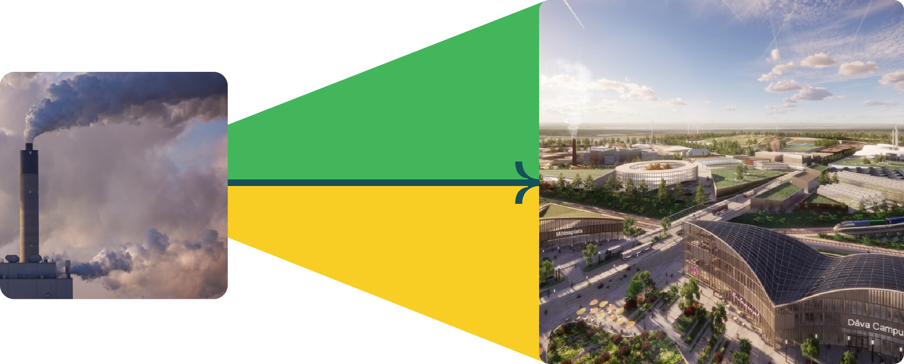
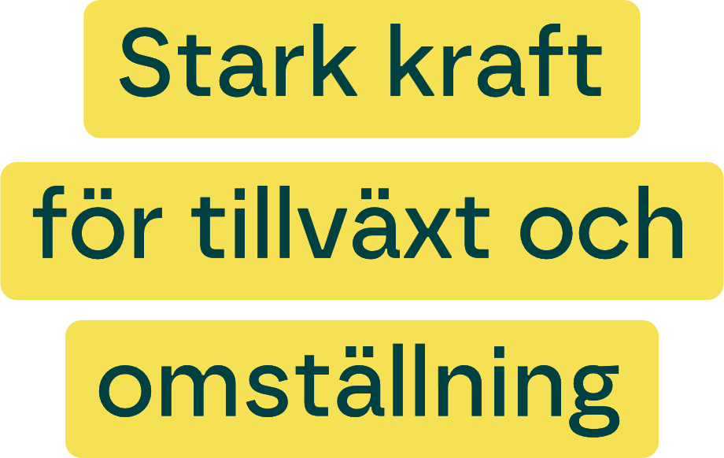

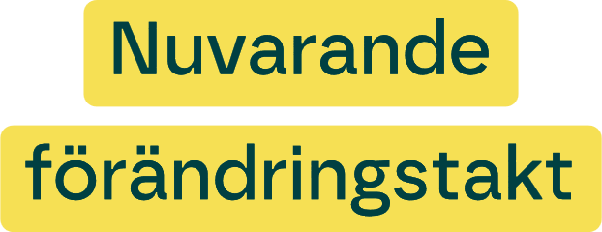

Från energileverantör till samhällsutvecklare
I samverkan med
Umeåborna
Utveckling av system och roll
Notes:
Umeå Energi utvecklas från operativ energileverantör till samhällsutvecklare – med fokus på tillväxt, klimatomställning och i dagens omvärldsläge, regional robusthet och resiliens.
Sammankopplar energisystemet med samhällskritiska behov i integrerade system: elnät, fjärrvärme, material- och CO₂-flöden, ö-nätsförmåga samt e-bränslen för flyg och sjöfart.
Resultatet är värden som samverkar: effektivare energisystem, klimatnytta, regional tillväxt och försörjningstrygghet i ett osäkert läge

Slide 3
Från dragkamp till drivkraft: Så förenas lönsamhet, tillväxt, klimatomställning och säkerhet
Möjliggöra tillväxt i Umeå
Kostnadseffektiv klimatomställning
Oberoende och motståndskraftig
Finansiellt ansvarstagande

Slide 4
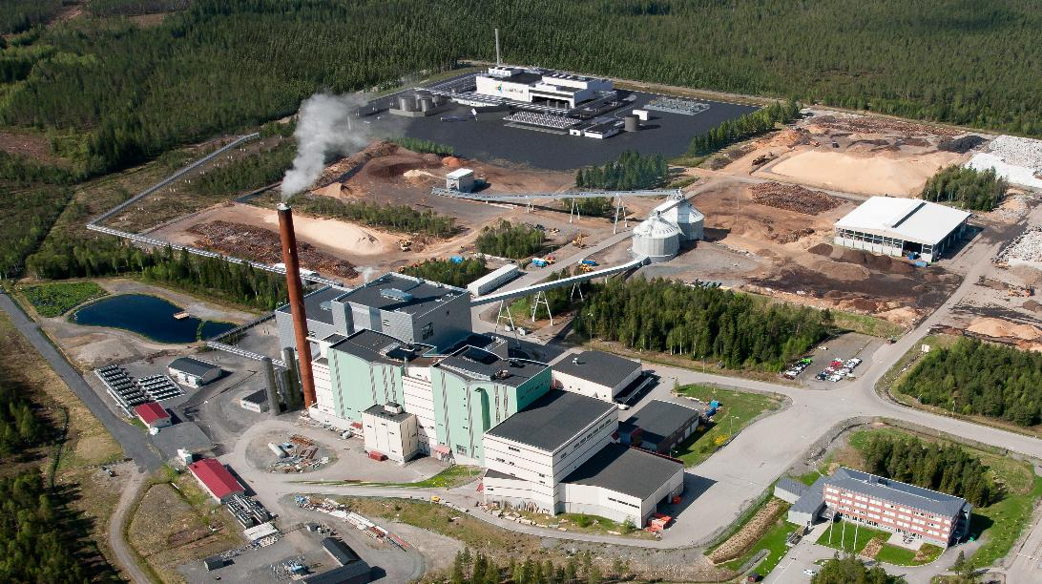

Elektrobränsleanläggning för hållbar sjöfart: FlagshipTHREE
Dialog med investerare
Byggstart 2026. Klar för produktion 2029.
CO₂ från rökgaserna från Dåva 1 och Dåva 2 tas tillvara och, tillsammans med grön vätgas, omvandlas till 100 000 ton elektrobränsle per år.
Nytta: Minskade CO₂ utsläpp inom sjöfarten och i Umeå, restenergi för konkurrens-kraftig fjärrvärme
Notes:
Samarbete med Liquid Wind - bygger en anläggning för elektrobränsle (e-metanol).
Projektering klar, miljötillstånd på plats, dialog med investerare.
Byggstart 2026. Klar för produktion 2029.
CO₂ från rökgaserna från Dåva 1 och Dåva 2 tas tillvara och, tillsammans med grön vätgas, omvandlas till 100 000 ton elektrobränsle per år.
Nytta: Minskade CO₂ utsläpp inom sjöfarten och i Umeå, restenergi gör fjärrvärmen mer konkurrenskraftig

Slide 5
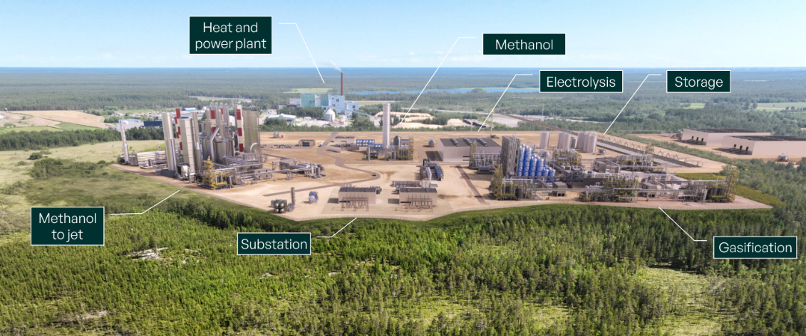
Hållbart flygbränsle/Sustainable Aviation Fuel (SAF): Green Birch
Förstudie slutförs under våren – återvinning av avfall genom förgasning och med vätgas, omvandling till hållbart flygbränsle.
I partnerskap med norska Mana/NG Nordic och Braathens Renavia AB.
Ny anläggning planeras på Umeå Eco Industrial Park, med planerad driftstart 2032.
Nytta: Minskade CO₂ utsläpp inom flygindustrin, restenergi för konkurrens-kraftig fjärrvärme och inhemsk produktion av flygbränsle
Notes:
Förstudie slutförs under våren – återvinning av avfall genom förgasning och med vätgas, omvandling till hållbart flygbränsle.
I partnerskap med norska Mana/NG Nordic och Braathens Renavia AB.
Ny anläggning planeras på Umeå Eco Industrial Park, med planerad driftstart 2032.
Nytta: Minskade CO₂ utsläpp inom flygindustrin, restenergi gör fjärrvärmen mer konkurrenskraftig och inhemsk produktion av bränsle

Slide 6
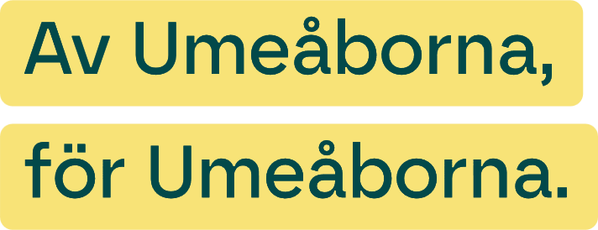
Notes:
Sedan 1892 verkar vi för ett tryggt och upplyst Umeå.
Allt vi på Umeå Energi gör, gör vi med Umeåbornas bästa för ögonen. Från stora projekt till små vardagsbeslut. För att på sikt närma oss vår vision om att vara ett självklart val för framtidens Umeå.

Slide 7
Elektrobränsleanläggning för hållbar sjöfart
Notes:
Vi vill ta vara på rökgaserna från våra kraftvärmeverk på Umeå Eco Industrial Park. Därför arbetar vi parallellt med att förverkliga planerna på en anläggning för storskalig produktion av grönt elektrobränsle, e-metanol, ett projekt som nyligen beviljats miljötillstånd.
Anläggningen, som projekteras av Liquid Wind i samverkan med oss på Umeå Energi, är en av de största industrisatsningarna i Umeå och beräknas stå klar för produktion 2027.
Vi har fått tillstånd att producera upp till 130 000 ton e-metanol och fånga in 230 000 ton koldioxid årligen.
Sjöfarten ställer om och e-metanol är efterfrågat, exempelvis är Aurora Botnia – fartyget som trafikerar Umeå och Vasa – byggd för att använda e-metanol.
Tar vara på rökgaserna från kraftvärmeverken och omvandlar 170 000 ton CO₂ till 112 000 ton e-metanol per år
Aurora Botnia kan komma att drivas med lokalt producerad e-metanol

Slide 8
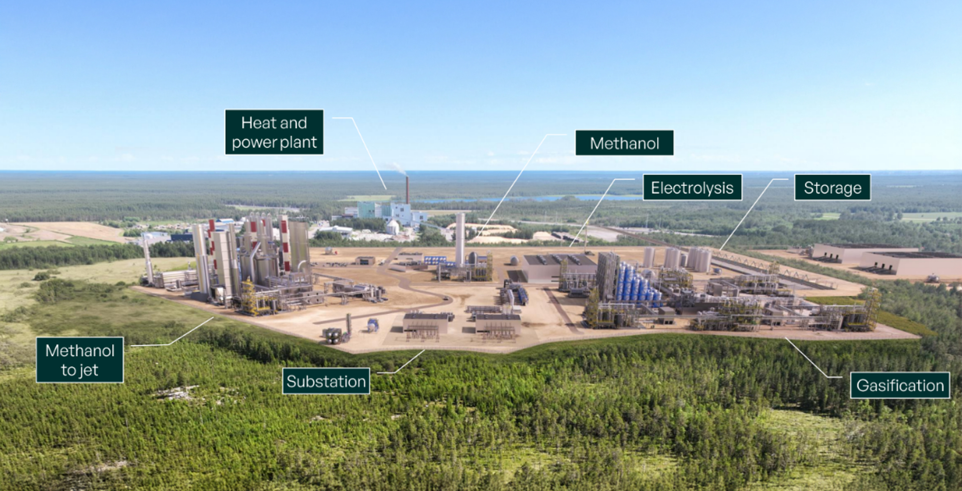
Hållbart flygbränsle/sustainable aviation fuel (SAF)
Notes:
Förutom sjöfarten vill vi bidra till en mer hållbar flygindustri. Därför har vi och Umeå kommunföretag inlett ett partnerskap med norska Mana. Tillsammans undersöker vi möjligheterna att bygga en anläggning för att likt det vi gör för sjöfarten göra samma sak för flygindustrin.
Det vill säga att ta vara på rökgaserna från kraftvärmeverken och omvandla dessa till hållbart flygbränsle: SAF (Sustainable Aviation Fuel).
Här finns goda möjligheter att bidra till lösningar för att ersätta fossila bränslen.

